Slide 2
价值龙头做潜伏
4月16日 20:15
苏柏安
执业编号:A1120619080002
经传投资顾问，金融专业出身，坚持以资金推动论为研究核心，擅长主题风口擒龙头，独创软件经典战法：三色/三紫战法、价值龙头战法等，提倡用简单的方法稳健获利，同获2022年度经传金牌投顾。

Slide 3
01/
02/
03/
行情要点
价值龙头选股
操作注意事项

Slide 4
01
行情要点

Slide 5
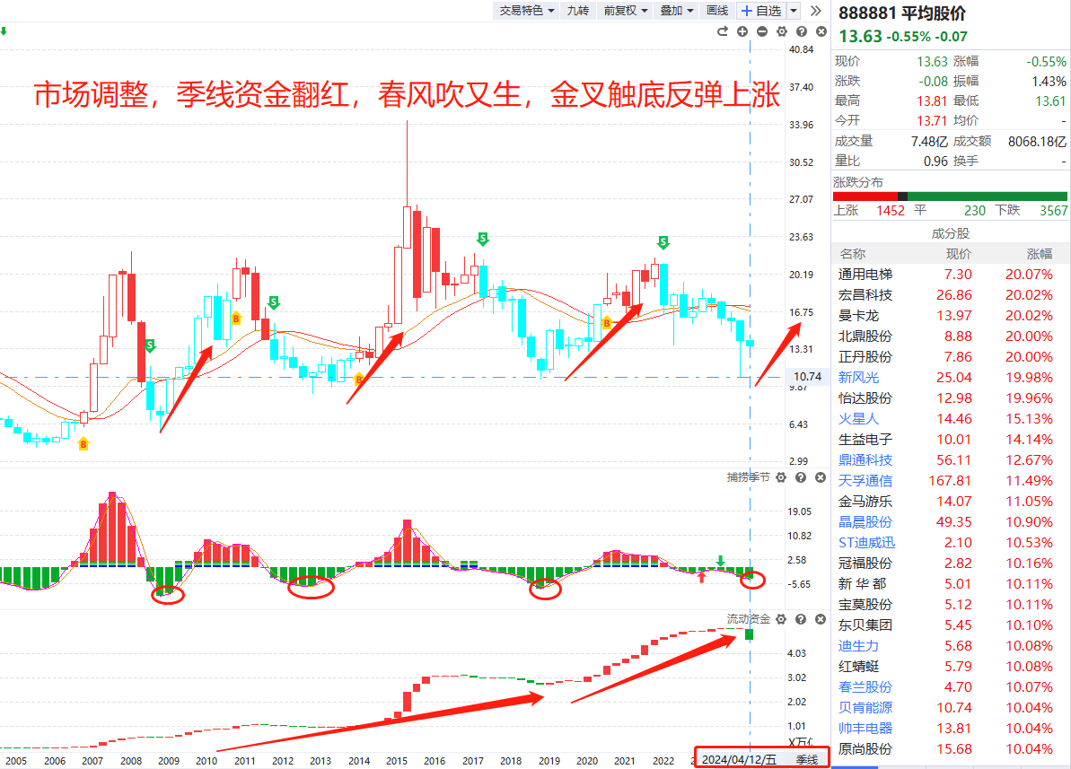
市场轮回，资金翻红，生生不息

Slide 6
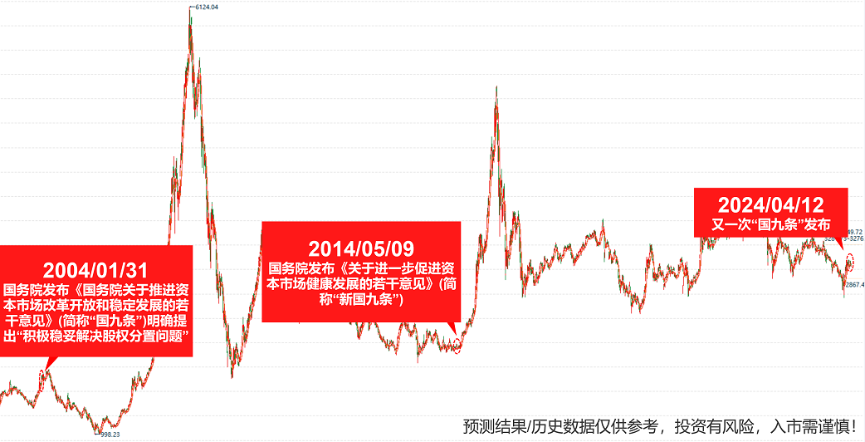
真正意义的长期牛市做准备
来源：新华社
2004年发布在2005年的7月开始一波大牛，一直到2007年的6124最高点。
2014年发布在2014年8月开始了一波大牛，一直到2015年的5178最高点。
现在呢？

Slide 7
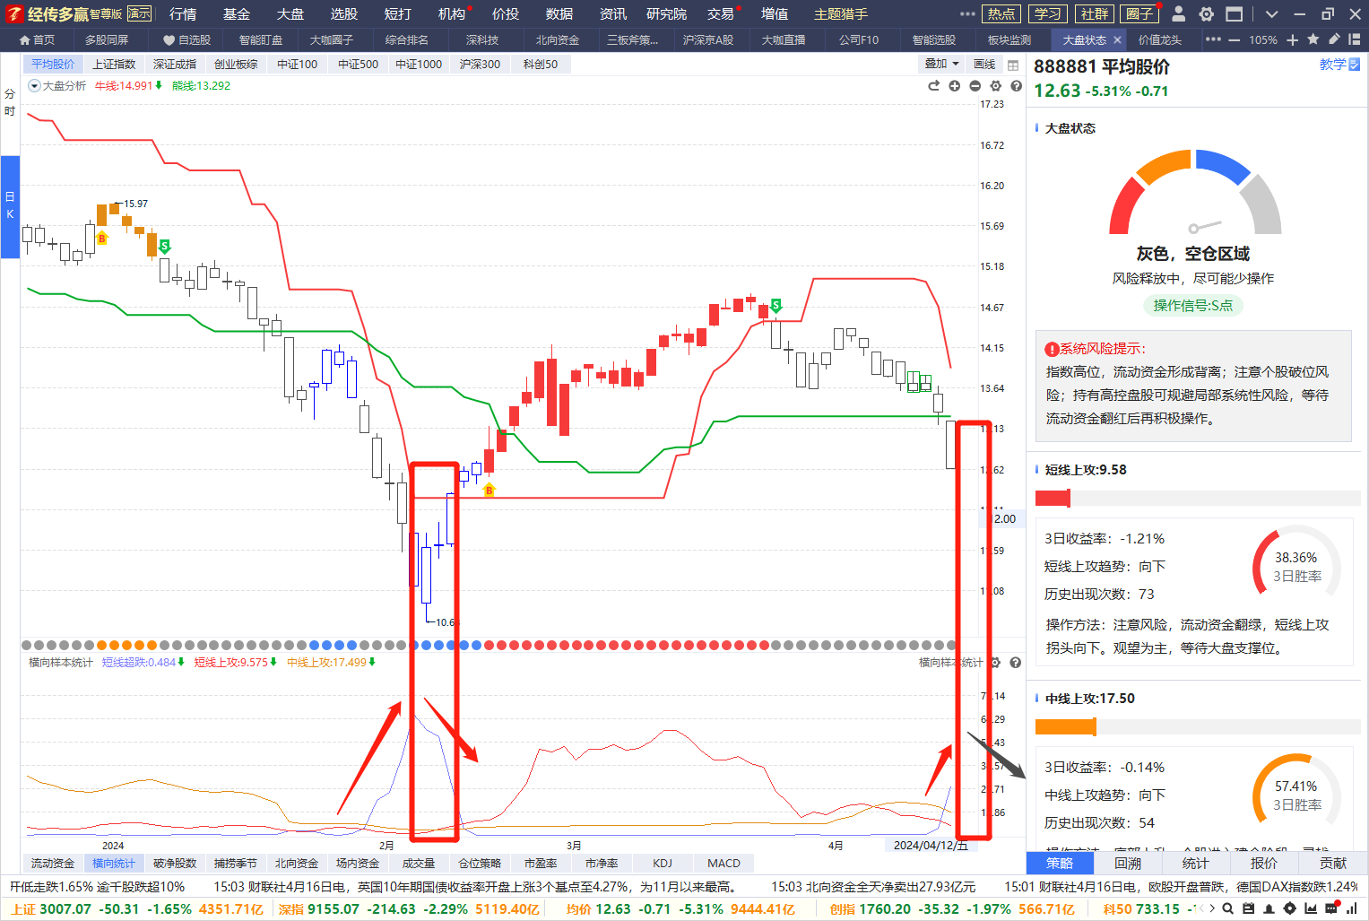
下一轮行情怎么做
蓝色超跌线开始【拐头向下】，市场进入群体反弹参考在（2.6号开启的年后上涨行情）
请务必一定重视！重视！

Slide 8
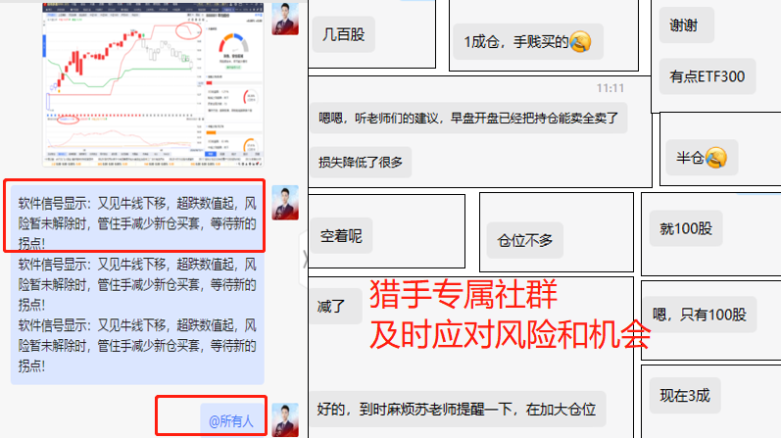
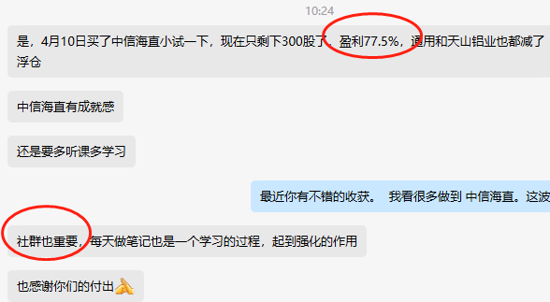
高执行力，心中有数
——个别情况不代表普遍实际收益率，过往收益亦不代表未来收益承诺，市场有风险，投资需谨慎！
用户真实反馈
一个人单干，迷茫；一群人执行，高效！
股价已经打折了，准备好装备，遍地是黄金！

Slide 9
02
价值龙头用法

Slide 10
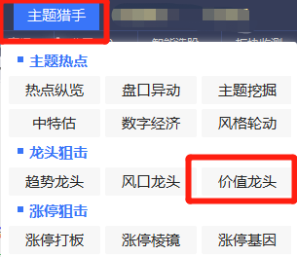
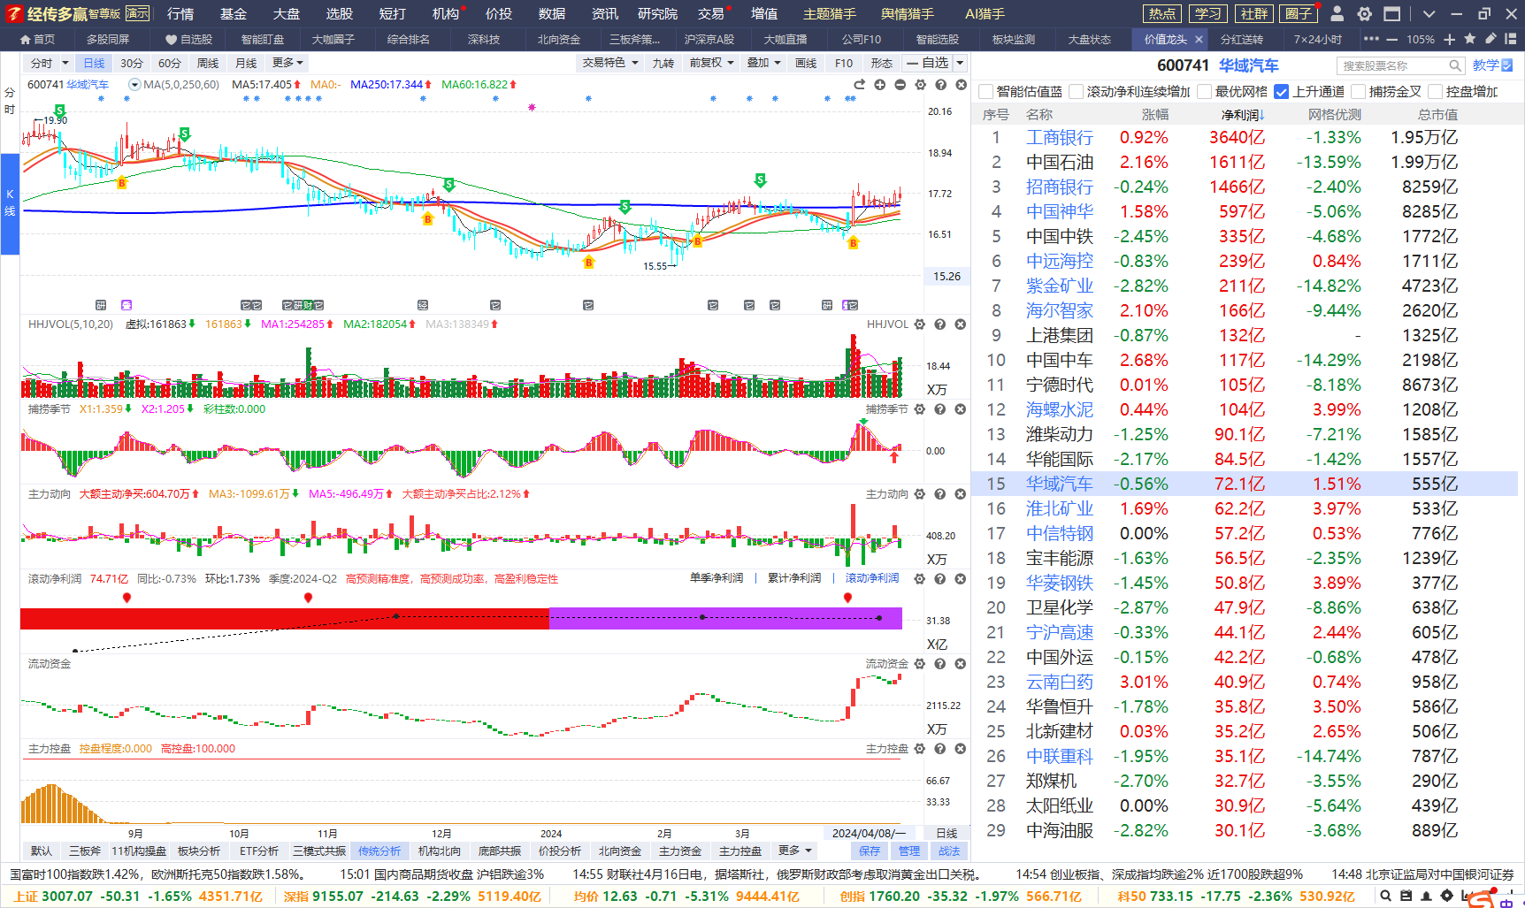
优质价值，且大而美

Slide 11
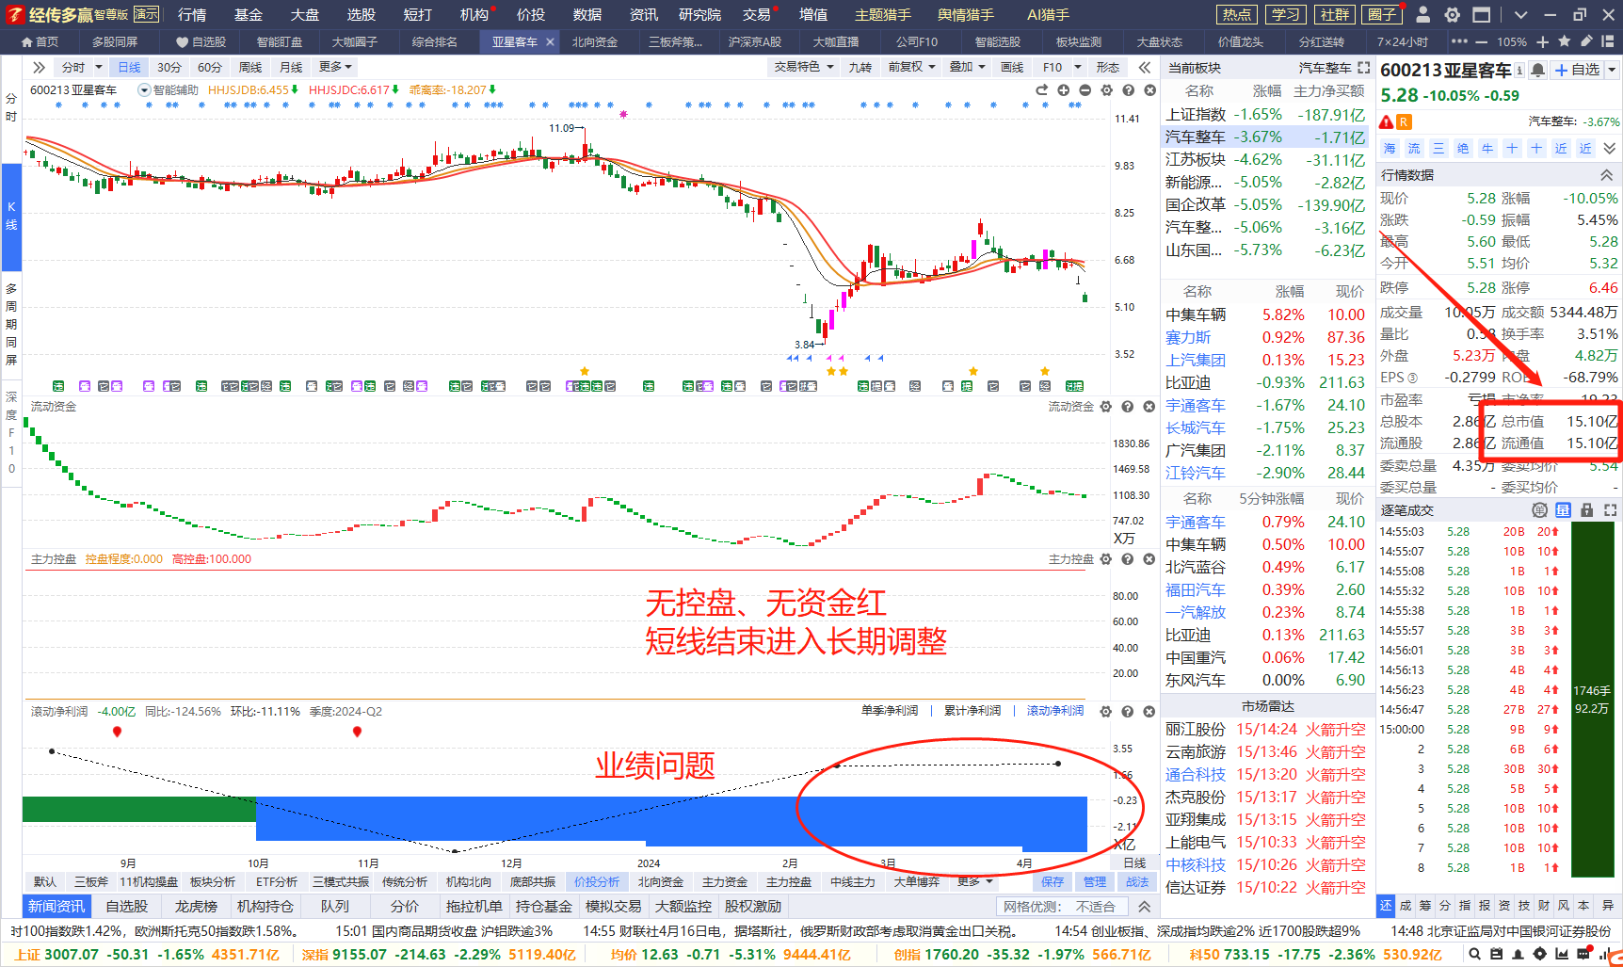
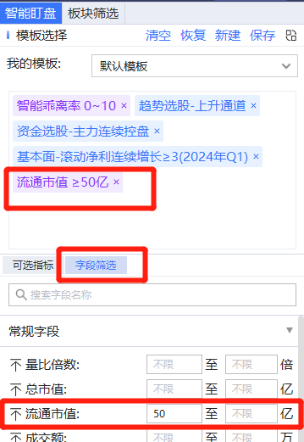
同行业下，优胜劣汰

Slide 12
市场洗牌后，资金更重视质量

Slide 13
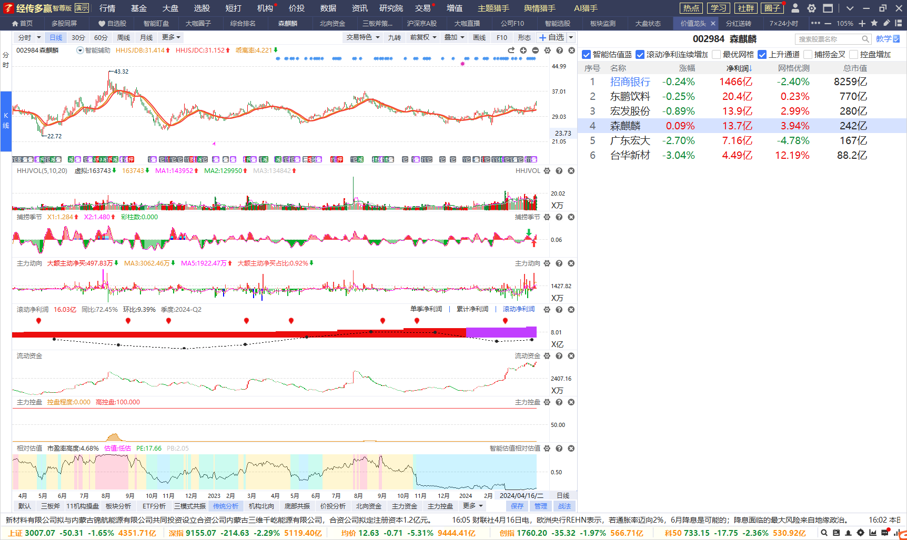
智尊猎手+主力资金①
上升通道+业绩+低估+资金红

Slide 14
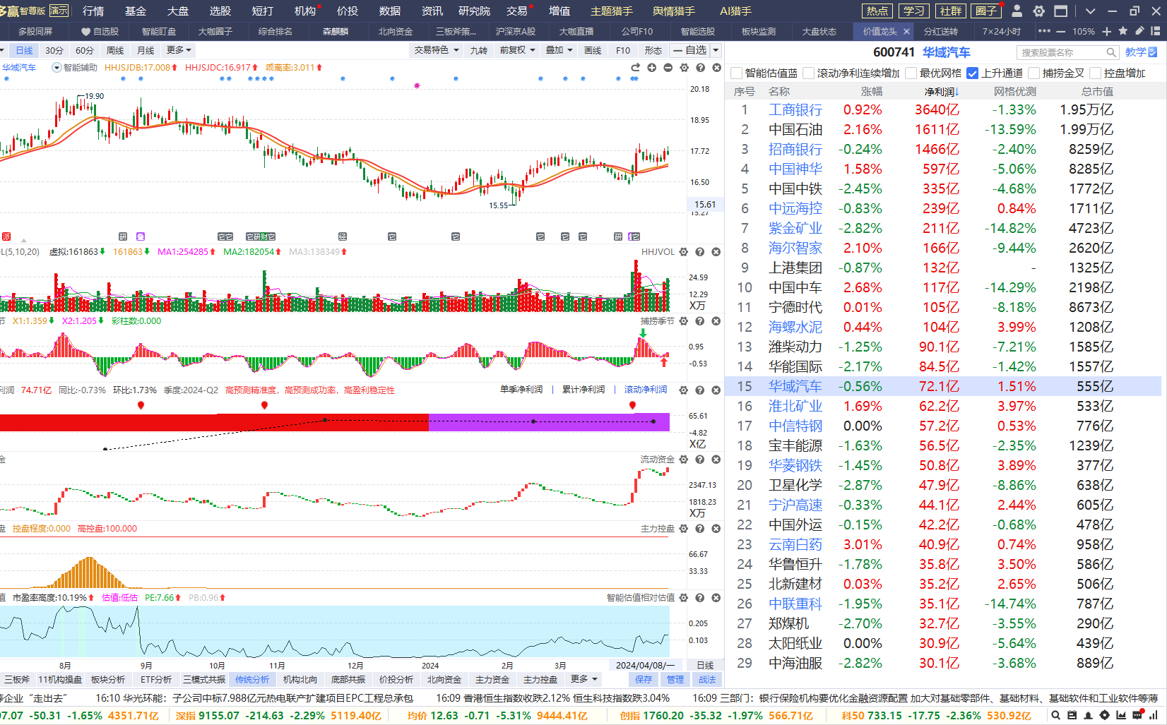
智尊猎手+主力资金②
上升通道+业绩+低估+资金红

Slide 15
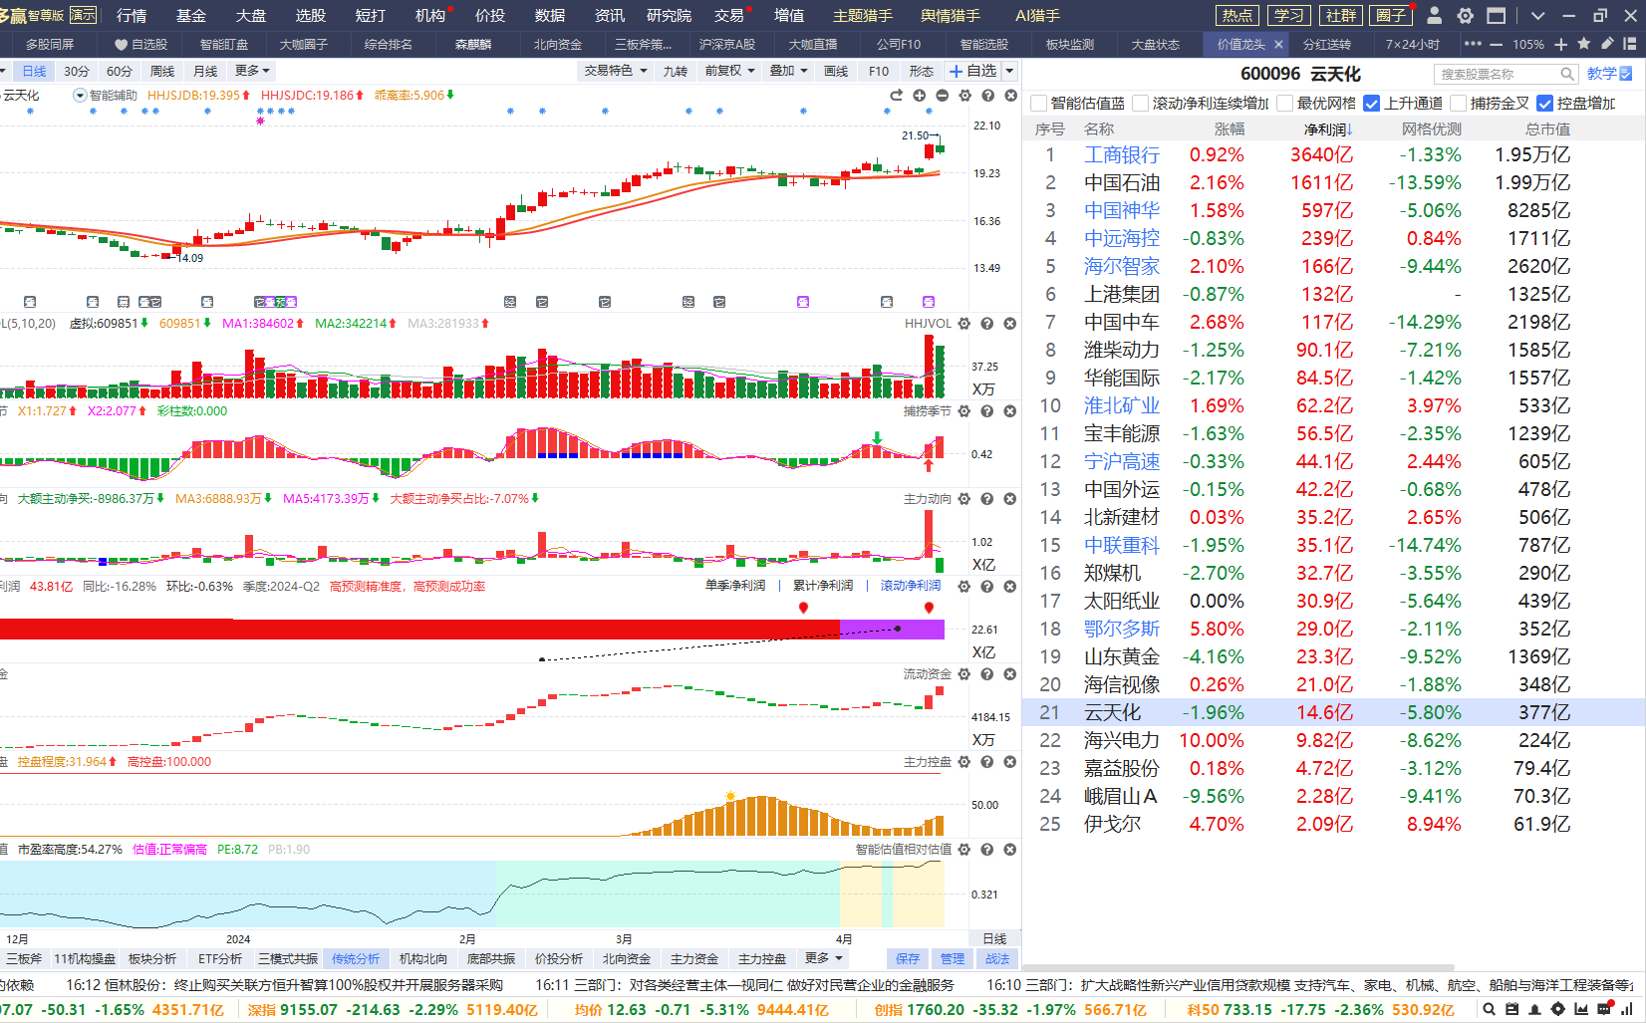
智尊猎手+主力资金③
上升通道+业绩+主力控盘

Slide 16
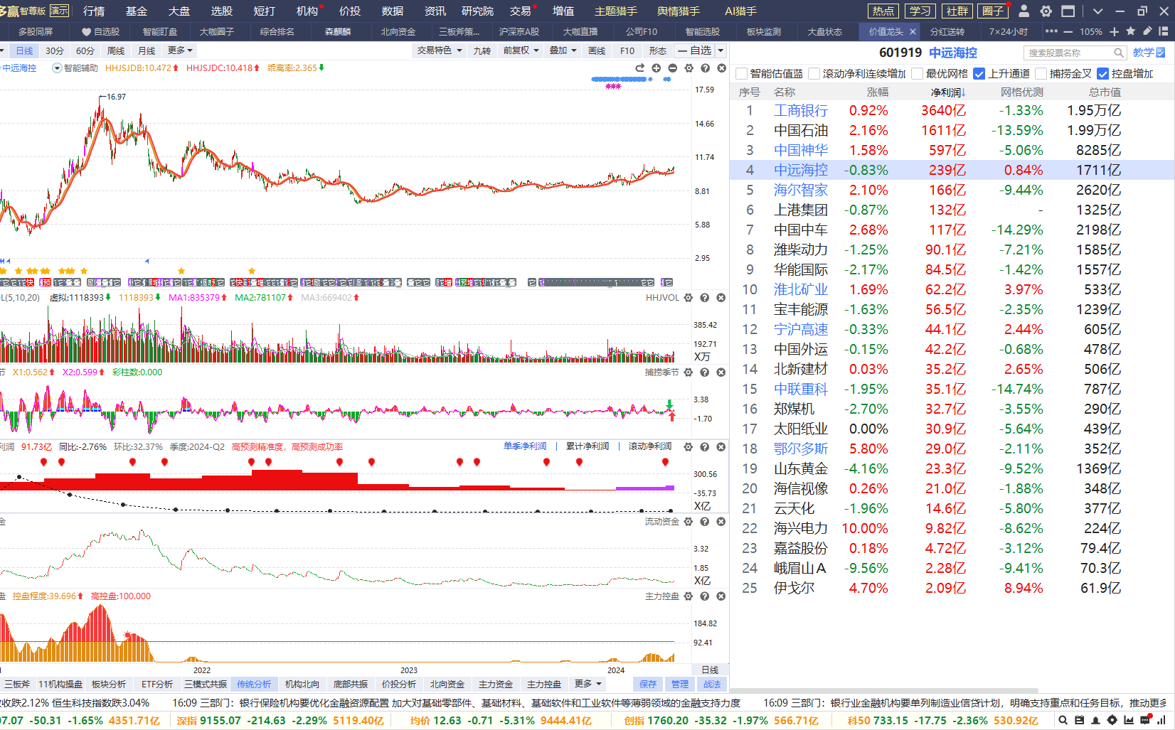
智尊猎手+主力资金④
上升通道+业绩+主力控盘

Slide 17
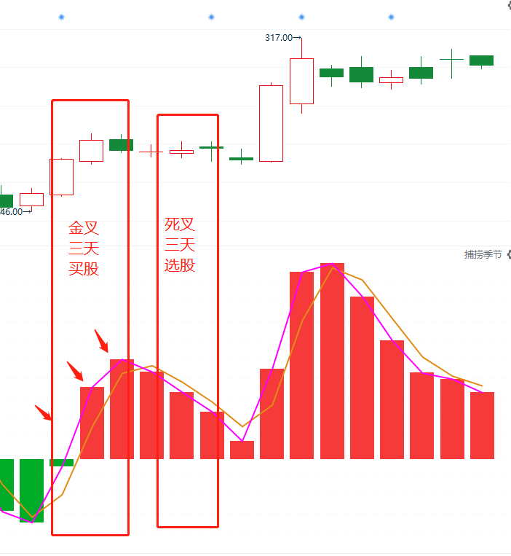
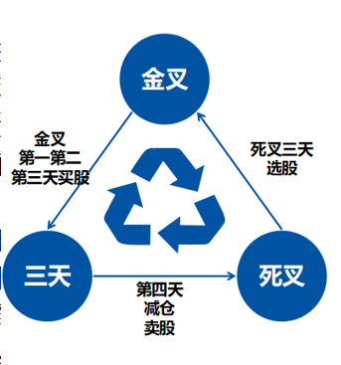
交易小结
买卖点---捕捞季节（3天原则）
买股是建立在趋势+资金都符合的阶段，做大概率的事情才能有好的预期
买股
1、买在捕捞季节死叉末端的回档，资金保持（一般死叉数柱子3-4根是调整充分）
特别注意：金叉出现之前的埋伏买股，都只能买一次，而且是底仓。金叉形成确认再加仓，利用浮仓操作。
2、安全买点：智能辅助线/蓝线平台附近、金叉刚形成（柱子第1-2根合适，如金叉超过3-4根柱子之后，注意随时调整，乖离率高，谨慎追买，控制仓位）
告诉自己：回档买永远是最安全，最省心；追高买需要控制仓位，执行力较高。
（好股票一定会有买点，追求波段，买不到一飞冲天。大阳线是符合预期，涨停是锦上添花）
一旦不及预期，预期之外的破位，观察资金和趋势是否都走坏，决定是否坚决离场，卖出保护本金

Slide 18
03
操作注意事项

Slide 19
炒股心法
1.锁定政策大方向，尽量专注某几个热点主题做好研究（一定要坚持看主题分析）。
2.一旦出现主题行情机会，一定要重视选股机会（政策、趋势、资金、人气、涨停等）
3.平时买股不要超过3只，行情再好买股也不超过5只。人的精力是有限，股票越多，操作越不稳定，通常越容易亏钱。
4.散户之所以能赚钱，就是一波行情/一只个股把波段做好了，敢于上仓位，敢于止盈止损。
(重点在于选股操作的盈利模式)，时时刻刻要记住保护本金最重要，其次是保护利润。
5.选择大于努力，个股选对行业、业绩、热点、资金（只赚能力圈范围内的钱） 。

Slide 20
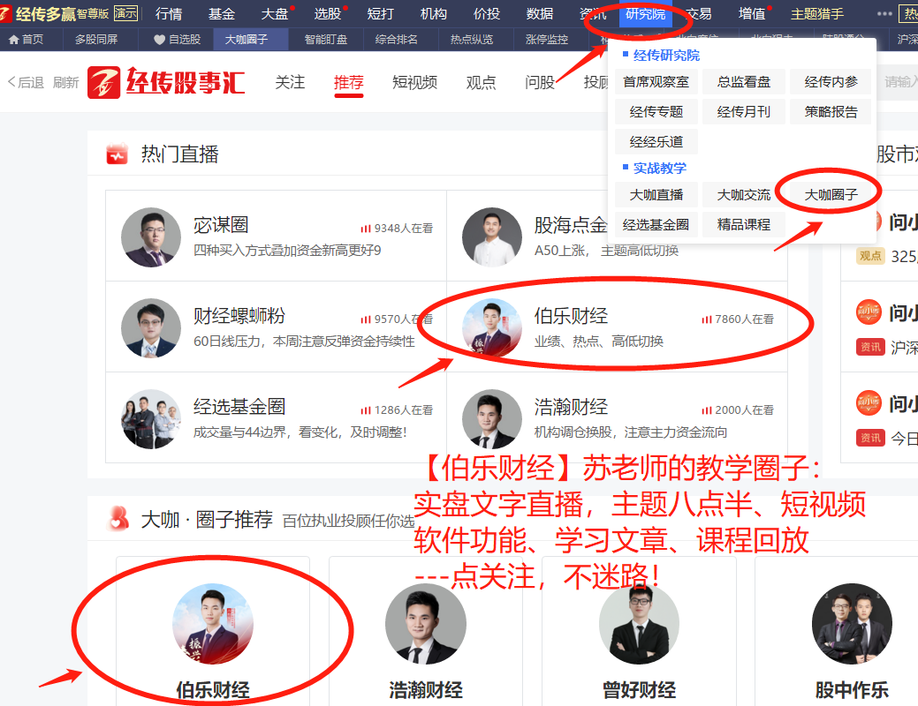
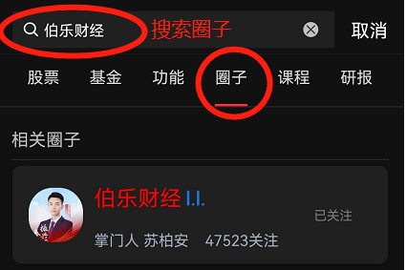
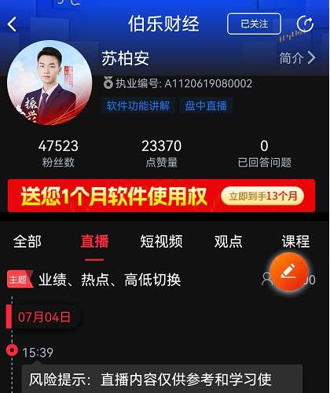
点关注，不迷路

